Slide 1
স্বাগতম

Slide 2
পরিচিতি
ফয়জুল ইসলাম
সহাকারী শিক্ষক (আইসিটি )
ধাইর পাড়া উচ্চ বিদ্যালয়
ধোবাউড়া,ময়মনসিংহ।
মোবাইল নং-০১৯১৪-৩৮৯০২৩
ই-মেইলঃislamfayzul130587@gmail.com
অধ্যায় : ষষ্ঠ , পাঠ: ১ ও ২
সময়: ৫০ মিনিট

Slide 3
এসো কয়েকটি ছবি দেখি...
Notes:
শিক্ষার্থীদের ছবিটি দেখিয়ে চিন্তা করে ছবিটিতে কোন বিষয়টি প্রতিফলিত হয়ছে তা মন্তব্য করতে বলা যেতে পারে-

Slide 4
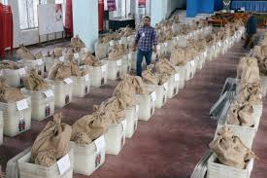

Slide 5
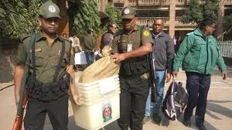

Slide 6
পাঠ…
বাংলাদেশের নির্বাচনের
ধারণা,প্রয়োজনীয়তা,পদ্ধতি

Slide 7
শিখনফল
এই পাঠ শেষে শিক্ষার্থীরা...
নির্বাচনের ধারণা ব্যাখ্যা করতে পারবে ।
নির্বাচনের প্রয়োজনীয়তা ব্যাখ্যা করতে পারবে।
নির্বাচন পদ্ধতি বর্ণনা করতে পারবে।

Slide 8
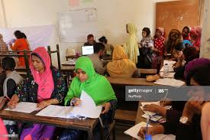
নির্বাচন
নির্বাচন একটি সাংবিধানিক প্রক্রিয়া। যে প্রক্রিয়ার মাধ্যমে ভোটাধিকার প্রাপ্ত সকল নাগরিক রাষ্ট্রের শাসনকাজ পরিচালনার জন্য প্রতিনিধি বাচাই করে।

Slide 9
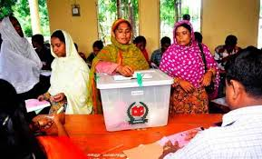
নির্বাচন
প্রতক্ষ নির্বাচন

Slide 10
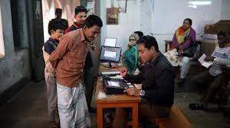
নির্বাচন
ইভিএম ভোট গ্রহণ

Slide 11
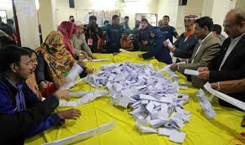
নির্বাচন
ভোট গণনা

Slide 12
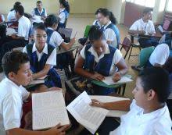
জোড়ায় কাজ
বাংলাদেশে জাতীয় পর্যায়ে সাধারণত কয় ধরণের নির্বাচন হয় তাদের নাম লেখ।
Notes:
জোড়ায় কাজটি করিয়ে ২/৩ টি জোড়ার কাজ উপস্থাপন করানো যেতে পারে- অন্যদের মিলে যাওয়া পয়েন্টগুলো টিক চিহ্ন দিতে বলা যেতে পারে- এর পর কারো আলাদা পয়েন্ট থাকলে তা উপস্থাপন করতে বলা যেতে পারে-

Slide 13
মূল্যায়ন
বাংলাদেশের নির্বাচন পদ্ধতি কয় ধরণের ?
সরাসরি ভোটের মাধ্যমে জাতীয় সংসদে কয়টি আসন নির্বাচিত হয়?
উত্তরঃ দুই ধরণের
উত্তরঃ ৩০০ আসন

Slide 14
বাড়ির কাজ
তোমার এলাকায় দেখা যে কোন একটি নির্বাচনের বিবরণ দাও।

Slide 15
ধন্যবাদ

